Slide 1
Bab 1 Pecahan
Tujuan Pembelajaran:
Menjelaskan, melakukan, dan menyelesaikan masalah penjumlahan dan pengurangan dua pecahan dengan penyebut berbeda.
Menjelaskan, melakukan, dan menyelesaikan masalah perkalian dan pembagian pecahan dan desimal.
HENI NURHAENI, M,Pd

Slide 2
3. Penjumlahan Berbagai Bentuk Pecahan
Ubahlah semua pecahan menjadi bentuk pecahan yang sama.
25% + $\frac{1}{2}$ = . . . .
Contoh:
Penyelesaian:
ubah menjadi pecahan
ubah menjadi persen
25% + $\frac{1}{2}$ = . . . .
$$25\%+\frac{1}{2}=\frac{1}{4}+\frac{1}{2}=\frac{2}{4}+\frac{1}{4}=\frac{3}{4}$$
$$25\%+\frac{1}{2}=25\%+50\%=75\%$$

Slide 3
Mengubah pecahan biasa menjadi desimal
$\frac{1}{5}$ = 0.2
$$\sim$$
$$\frac{}{10}$$
$$\frac{}{100}$$
$$\frac{}{1000}$$
$\frac{1}{5}$=$\frac{2}{10} karena jika 5x2=10 berarti atas dikali 2 yaitu 1x2=2$
$\frac{1}{25}$=$\frac{4}{100}$= 0.4 karena jika 25x4 = 100 berarti atas dikali 4 yaitu 1x4 = 4
$\frac{1}{8}$ = $\frac{125}{1000}$= 1,25 karena jika 8x125 = 1000 berarti atas dikali 125 yaitu 1x125=125

Slide 4
CONTOH MENGUBAH PECAHAN MENJADI PERSEN
$\frac{1}{2}$ x$\frac{50}{50}$=$\frac{50}{100}$ = 50 $\%$ karena $\frac{1}{2}$ x 100$\%=50 \%$
$\frac{1}{4}$ x $\frac{25}{25}$ = $\frac{25}{100}$= 25 $\%$ karena $\frac{1}{4} x 100\%=25 \%$
$\frac{1}{5}$ x $\frac{20}{20}$=$\frac{20}{100}$= 20$\% karena \frac{1}{5}$ x 100 $\%=50 \%$

Slide 5
Contoh soal Latihan Berbagai Bentuk Pecahan
1. 75 % + $\frac{1}{5}$ =…
75% =$\frac{75}{100}$=$\frac{75}{100}$:$\frac{25}{25}$= $\frac{3}{4}$
$\frac{3}{4}$ + $\frac{1}{5}$ = $\frac{15}{20}$ + $\frac{4}{20}$ = $\frac{19}{20}$
$\frac{1}{5}$ X 100 % = 20 %
Jadi 75 % + 20 % = 95 %
2. $\frac{2}{5}+0,35= ….$
$\frac{ 2}{5}$ x$\frac{2}{2}$ = $\frac{4}{10}$= 0,4
0,4 + 0,35 = 0,75
0,35 = $\frac{35}{100}$=$\frac{7}{20}$
$\frac{2}{5}$+ $\frac{7}{20 }$= $\frac{8}{20}$ + $\frac{7}{20}$= $\frac{15}{20}$

Slide 6
Soal Latihan Berbagai bentuk pecahan:
$\frac{7}{8}+0, 5= . . . .$
$1\frac{4}{10}+2,25= . . . .$
$3,4+2\frac{1}{10}= . . . .$
$2\frac{1}{5}+\frac{7}{10}= . . . .$
$4,05+\frac{1}{4}= . . . .$

Slide 7
Soal cerita Pecahan
Di pasar, ibu membeli $3\frac{1}{2} kg jeruk dan2\frac{1}{4}$ Apel. Berapa kg berat buah-buahan yang dibeli ibu ?
Ayah membeli alpuket dan semangka.Berat semangka yang dibeli Ayah 4,5 kg.Sementara itu,berat alpuket yang dibeli ayah 1,75 kg. Berapa Kg berat buah yang dibeli Ayah seluruhnya ?
Seekor ubur-ubur berenang di kedalaman $9\frac{3}{5} meter dari permukaan air laut.Setelah itu, ubur−ubur tersebut menyelam lagi sejauh 2,3 m$.Berapa jarak ubur-ubur tersebut dari permukaan air laut sekarang ?

Slide 8
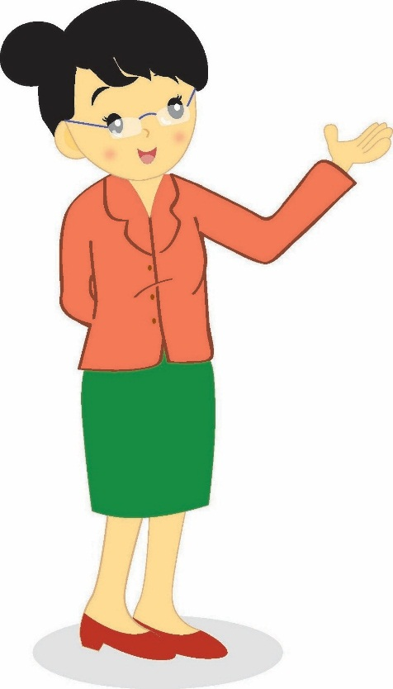
SELAMAT BELAJAR DAN TETAP SEMANGAT
HENI NURHAENI, M,Pd

